Slide 1

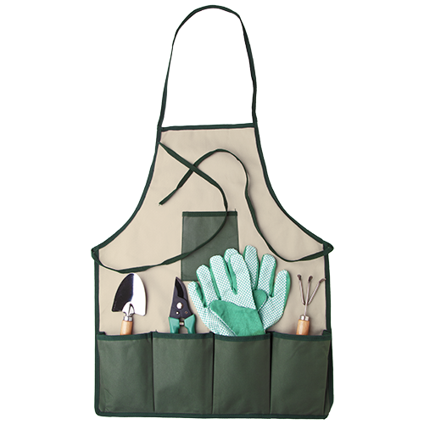
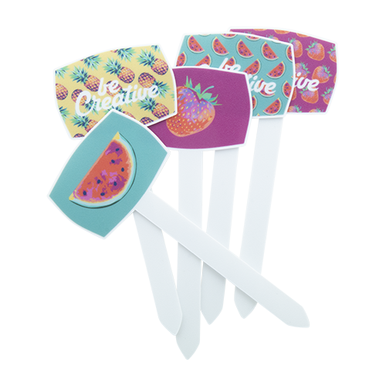
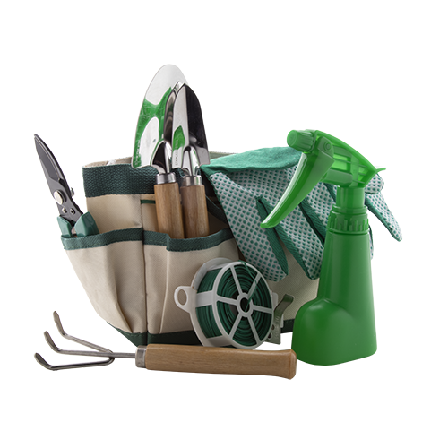
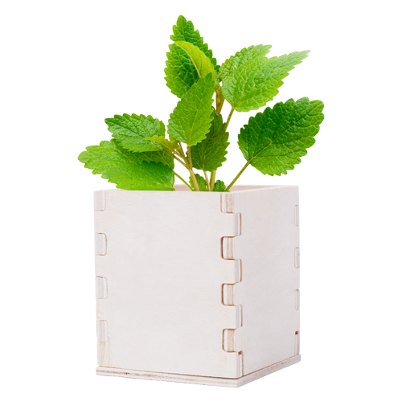
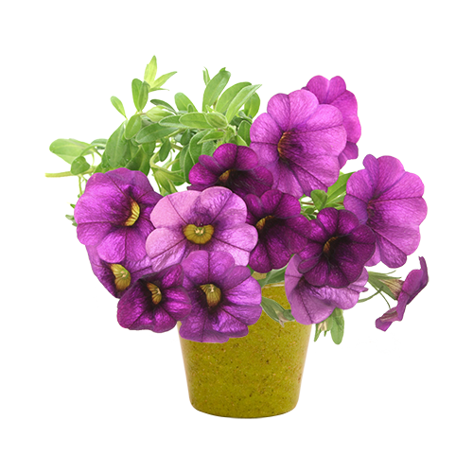
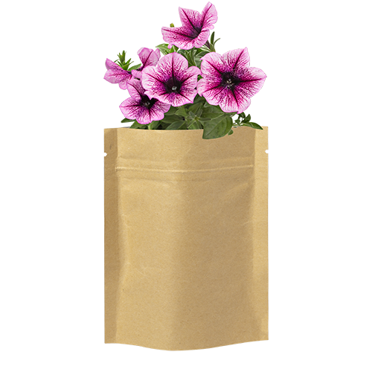
Plaats hier uw contactgegevens!
TUIN
ACCESSOIRES
Maak uw tuin en huis kleurrijker en huiselijker! Kies uit onze collectie en creëer een bloemrijke omgeving.
PLANTIT AP718368
Kleurendruk plastic T-type planetenetiket. Ideaal voor zaadschalen of potten. Prijs is inclusief UV-LED-bedrukking aan één zijde.
MOQ: 250 stuks.
0,000 EUR
BOTANIC AP892009
Tuingereedschap in nylon organizer tas. Inclusief snoeischaar, hand hark, 2 troffels, binddraad met snijder, sproeier en één paar handschoenen.
0,000 EUR
JARDIN AP892010
Tuingereedschap set in nylon schort. Inclusief snoeischaar, hand hark, troffel en één paar handschoenen.
0,000 EUR
MERIN AP721179
Muntkweekset in houten kist met biologisch afbreekbare plastic pot, 6-8 muntzaden en kweeksubstraat.
0,000 EUR
PETUNIA AP731428
Bloempot met 5-8 zaadjes voor een petunia. De pot is gemaakt van biologisch afbreekbaar materiaal.
0,000 EUR
SOBER AP721479-00
Bloemenplantkit in gelamineerde papieren zak. Inclusief 5-8 petunia zaden in diverse kleuren.
0,000 EUR
Plaats hier uw promotievoorwaarden!!
.......
.......
.......
.......
www.WriteYourWebsiteHere.com

